Slide 1
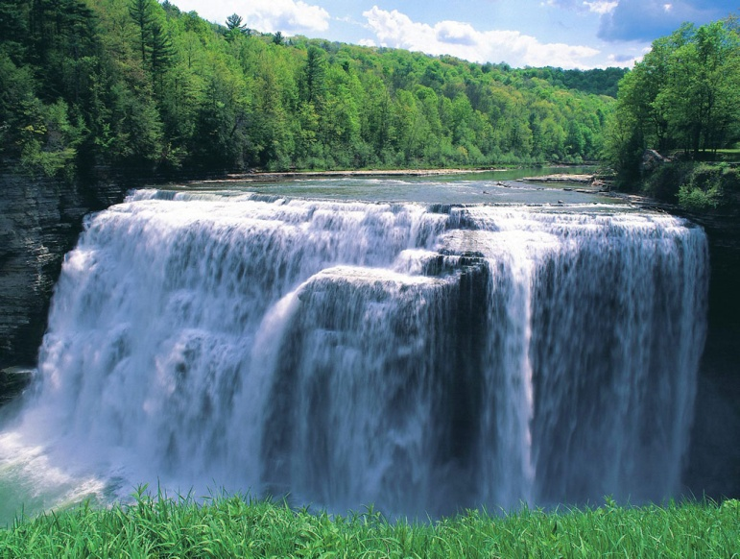
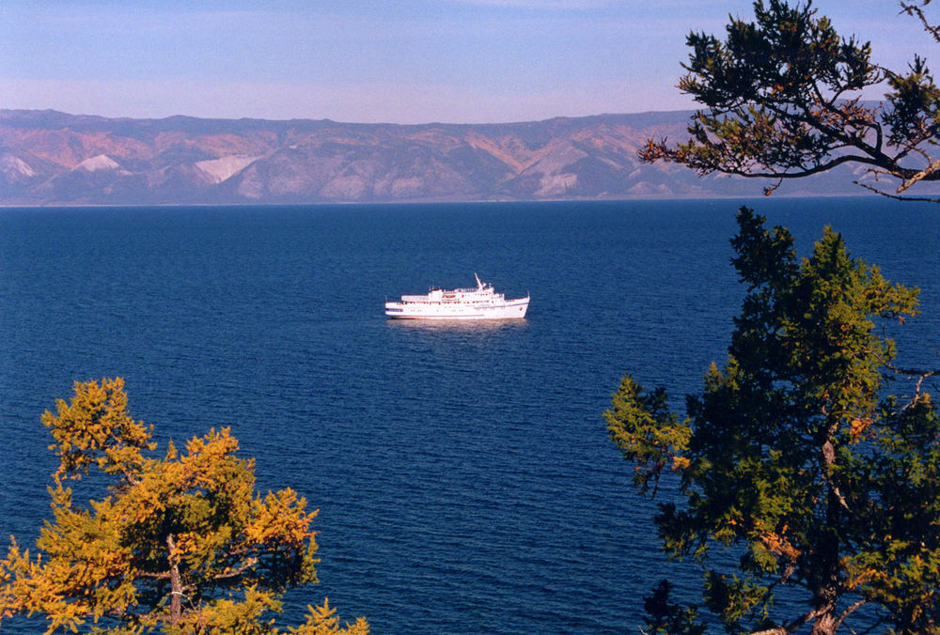
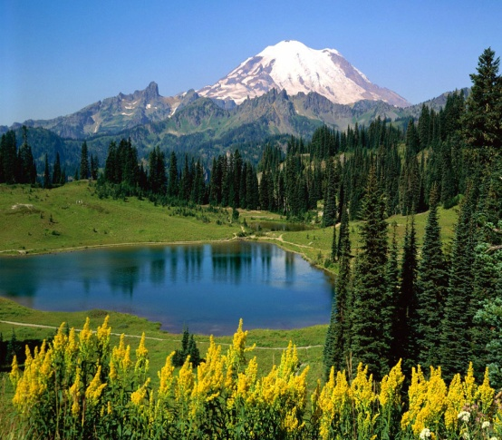
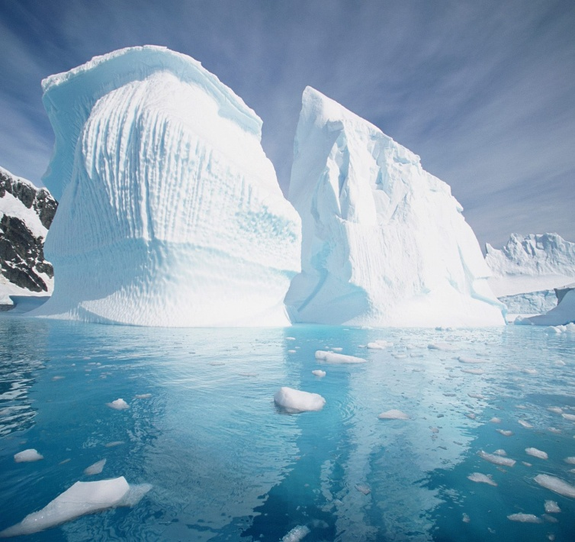
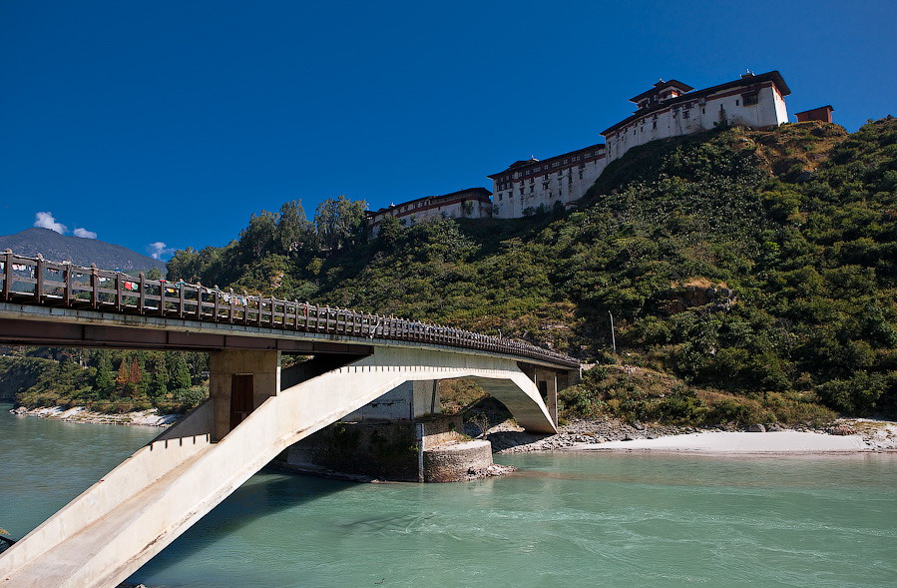
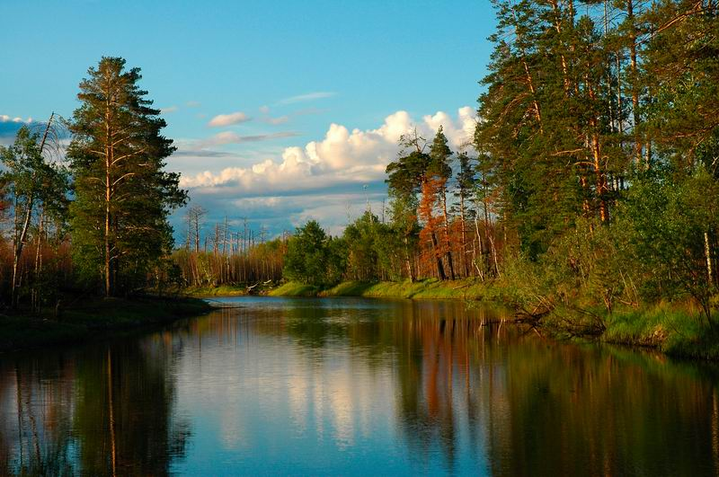
Вода на Земле
МОБУ ООШ д. Кулиш Чунского района
Иркутской области
учитель географии
Кирьякова Нина Владимировна
К уроку географии в 6 классе
по теме «Вода на Земле»

Slide 2
Ученик должен усвоить на уроке:
- состав гидросферы;
- свойства гидросферы( Мировой круговорот);
- объём воды и нахождение её в природе Земли;
- значение воды для жизни;
- проблема воды на Земле и в своей местности..

Slide 3
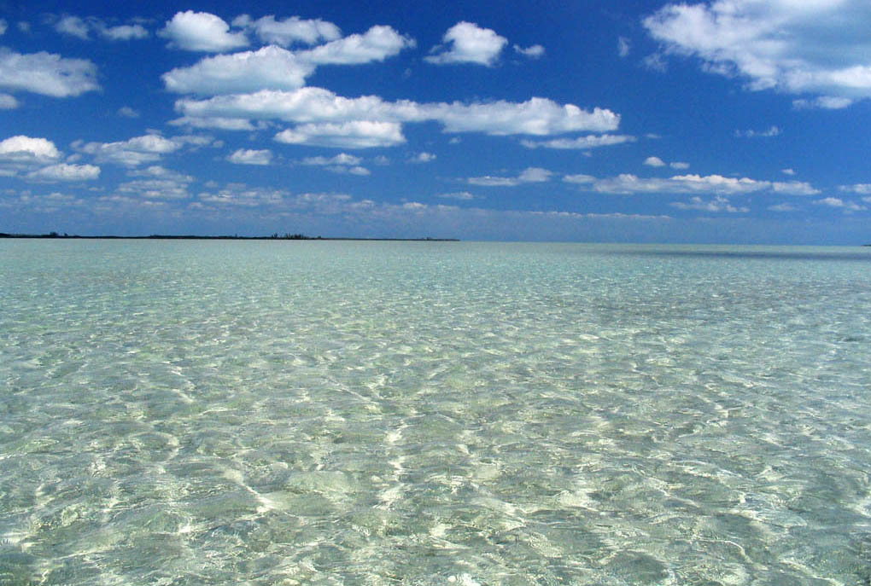

Slide 4
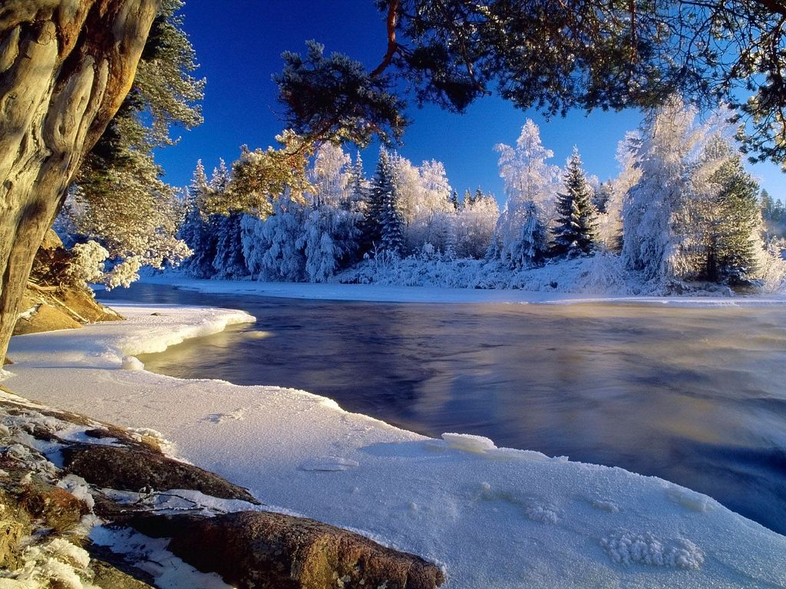
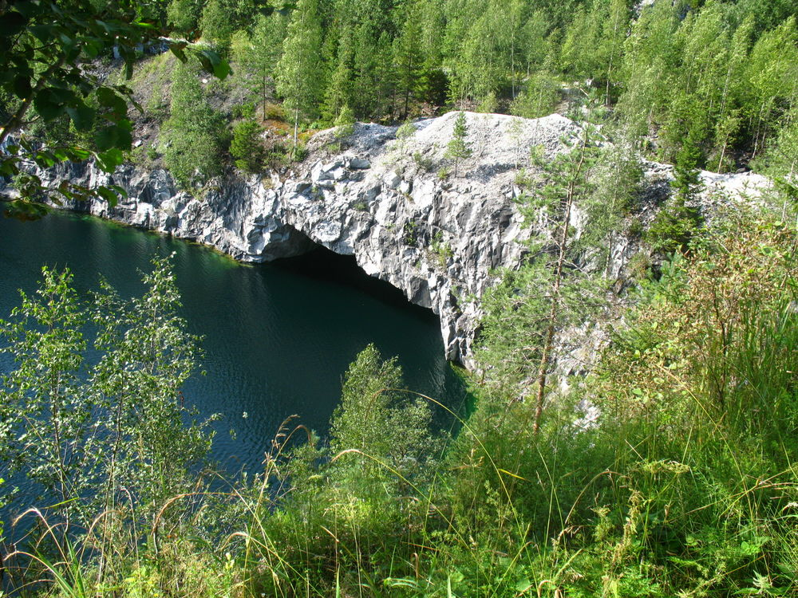
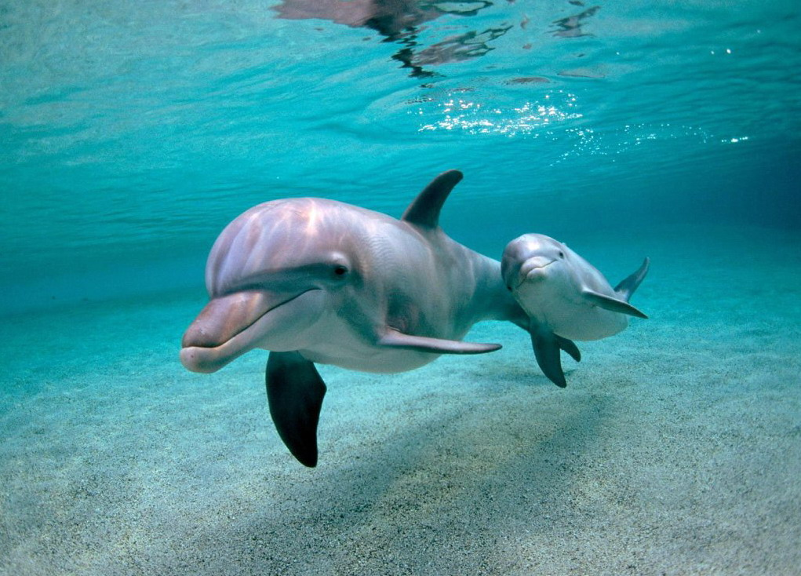
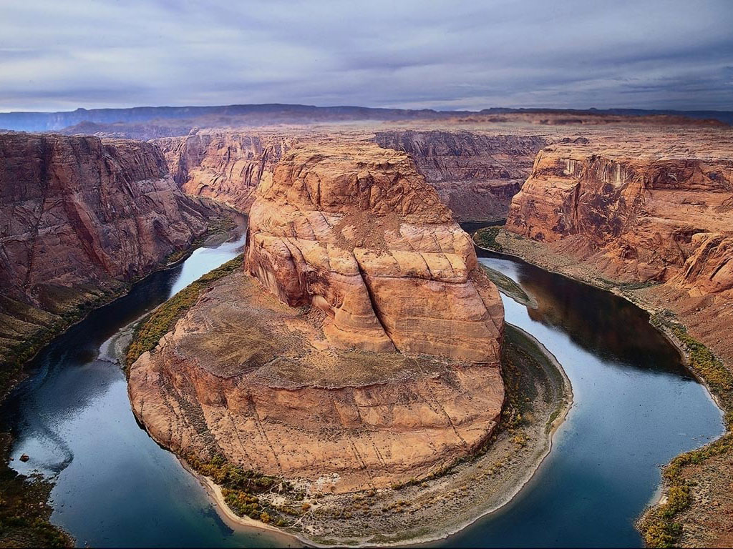
Свойства воды
Сохраняет тепло
Изменяет рельеф
Жизнь биосферы
Растворяет вещества

Slide 5
№ | Состояния, в которых вода встречается на Земле | Свойства воды | Где встречается
1 | Жидкость | Кипит при T⁰ 100⁰С, переходит в пар, при T⁰0⁰С замерзает – переходит в твёрдое состояние | Моря, океаны, реки озёра, болота, подземные воды
2 | Пар |  | атмосфера
3 | Лёд, снег |  | На вершинах высоких гор, на материке Антарктида и островах приполярных областей.

Slide 6
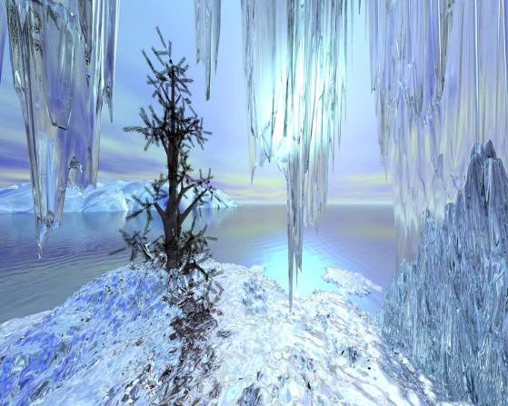
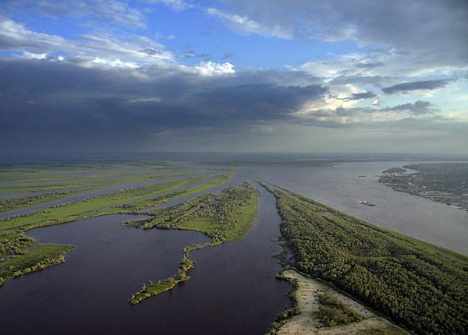
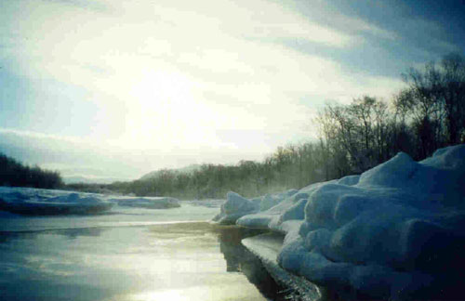
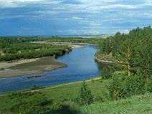
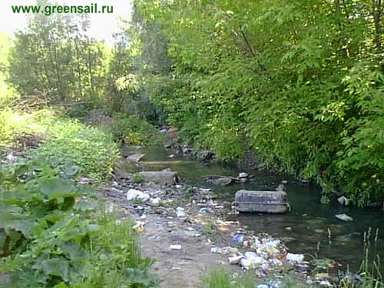
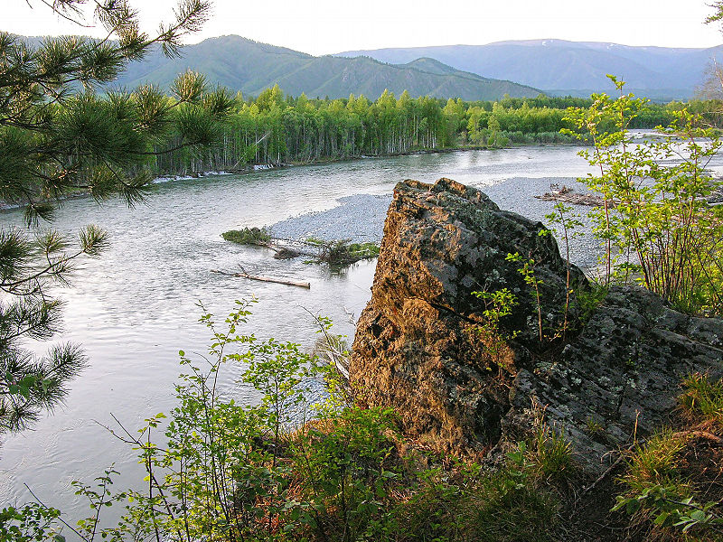
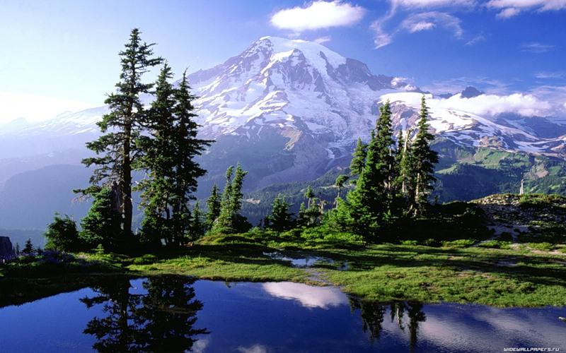
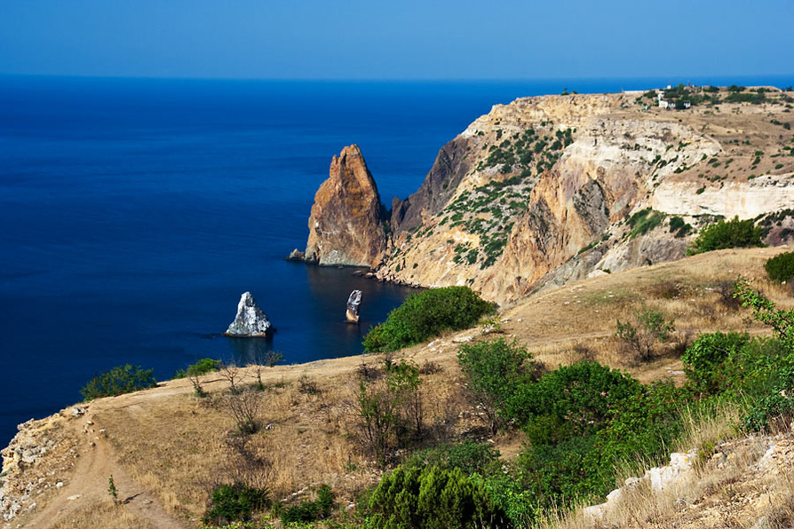
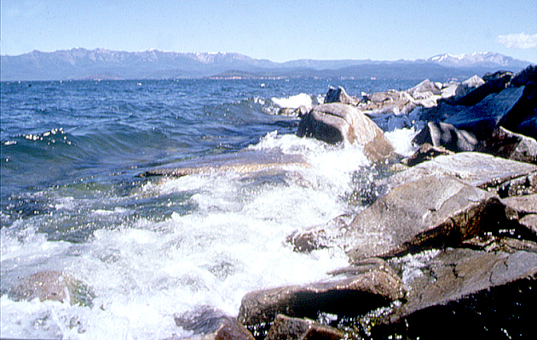
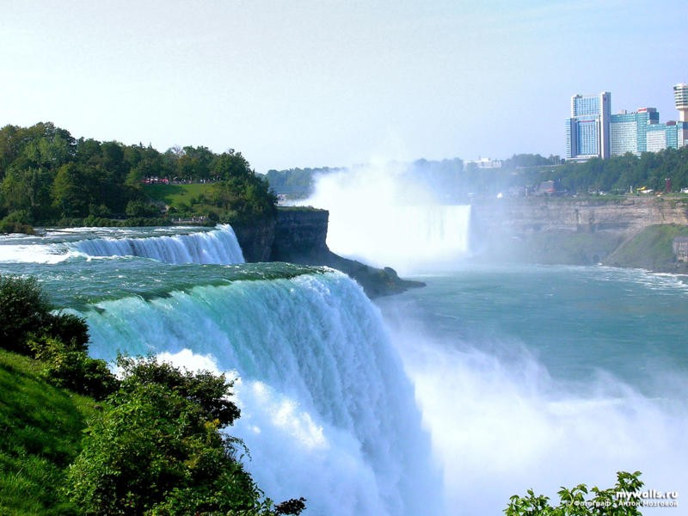
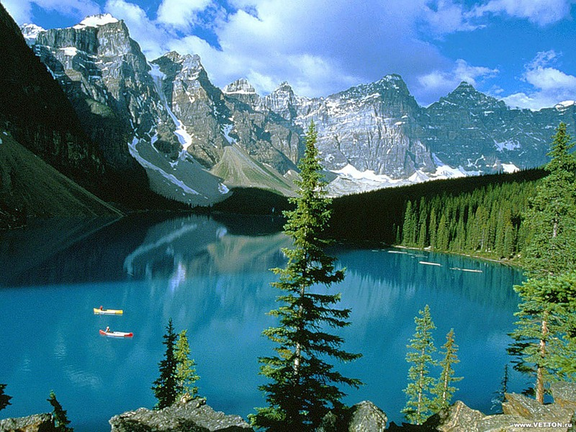
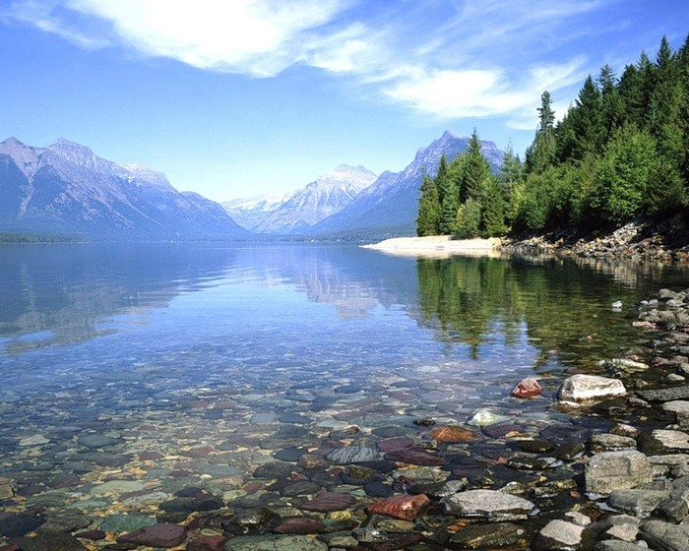
Много ли воды на Земле?
Вода занимает 3/4 поверхности земного шара. Вода повсюду: в воздухе, на земле, под землей.

Slide 7

гидросфера
соленая вода
пресная вода
3%
96%
вода в атмосфере
1%

Slide 8
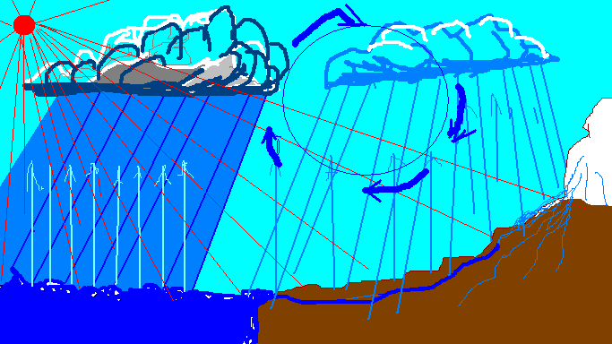
Круговорот воды

Slide 9
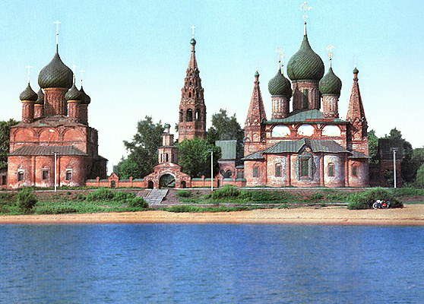
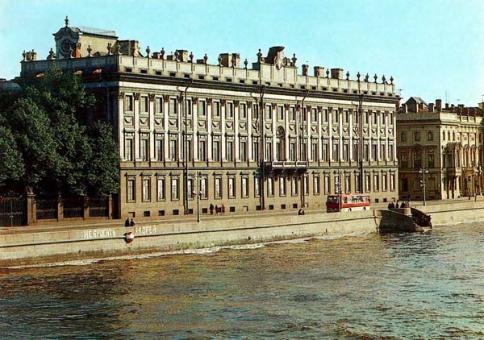
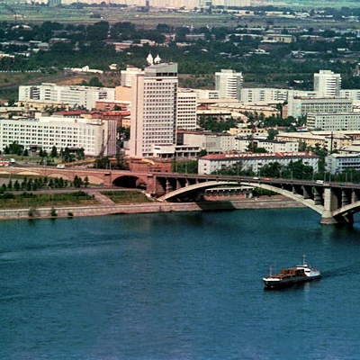
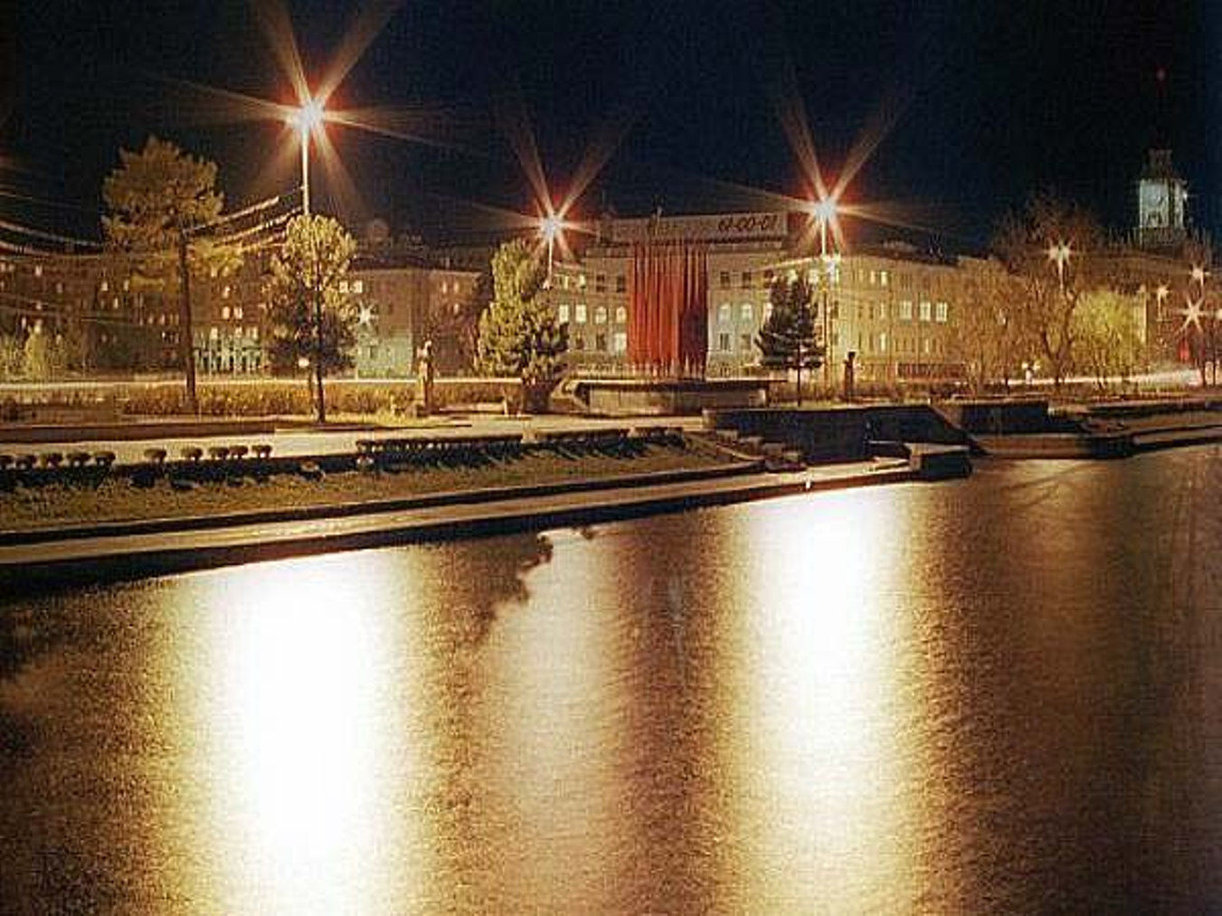
Крупные и малые города построены на реках

Slide 10
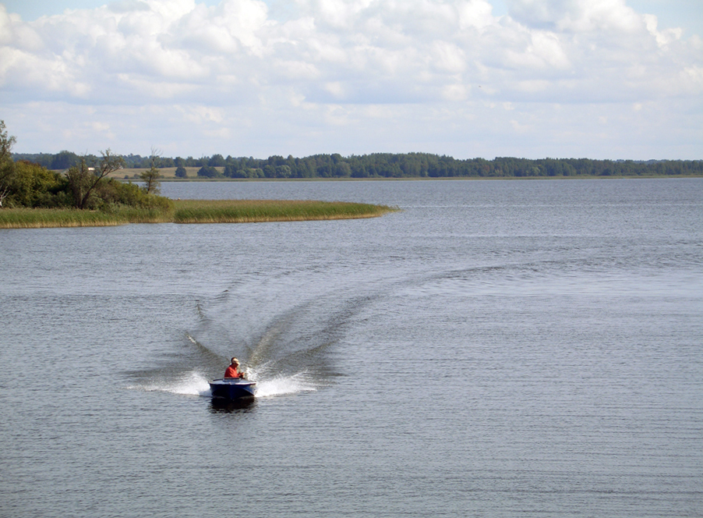
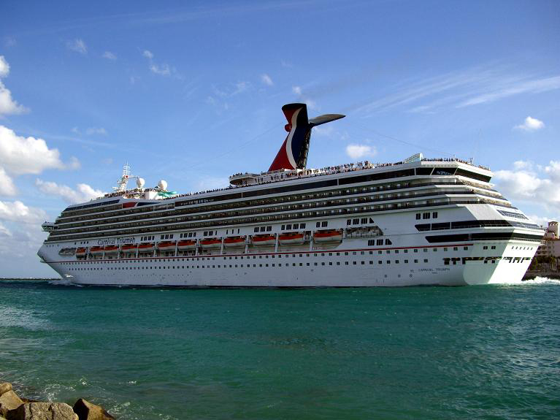
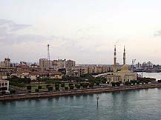
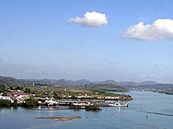


Транспортные пути

Slide 11
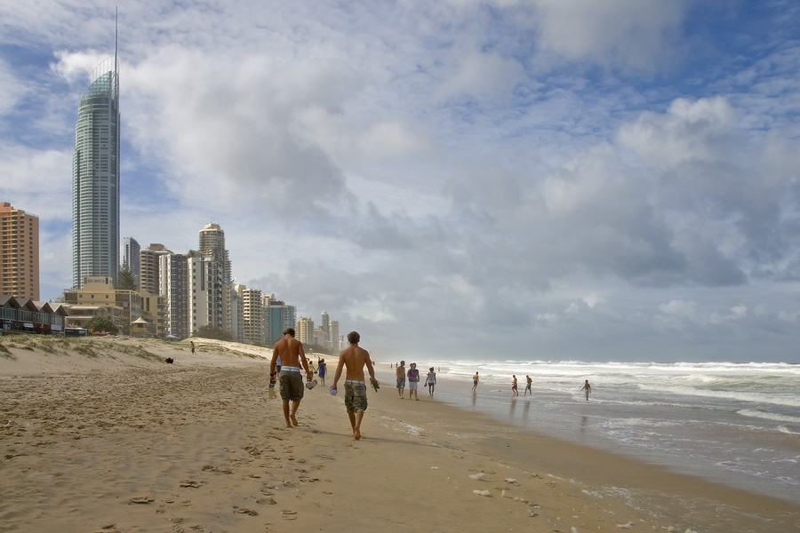
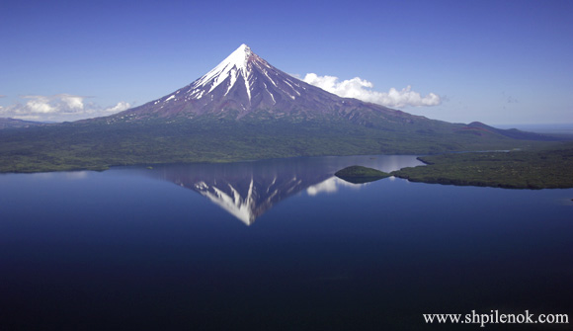
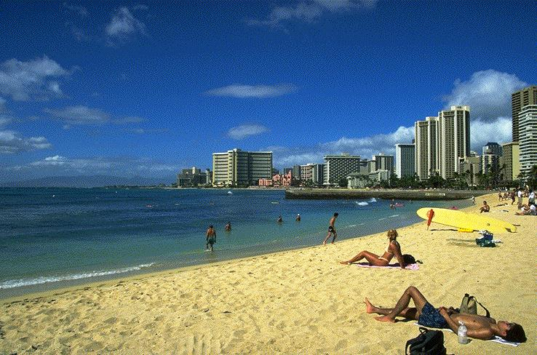
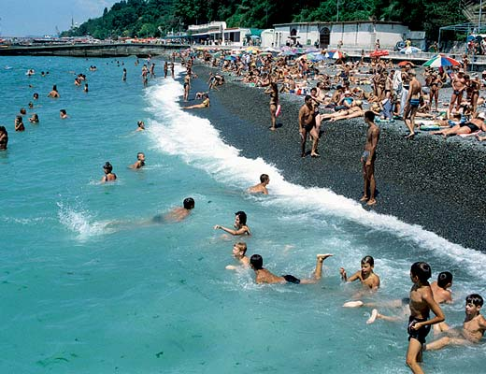
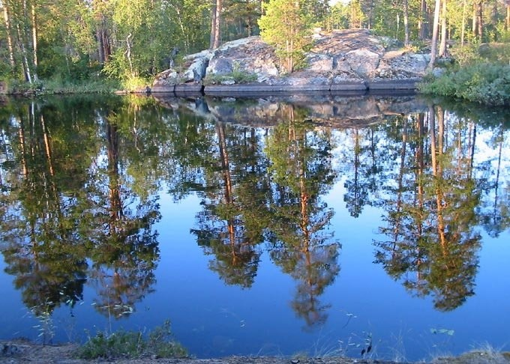
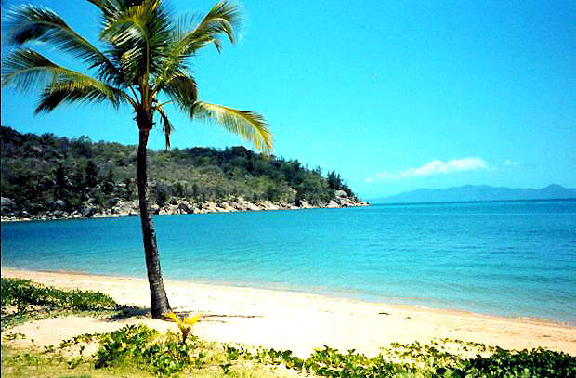
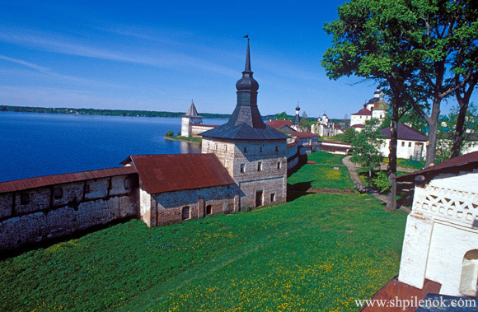
Рекреационные зоны

Slide 12
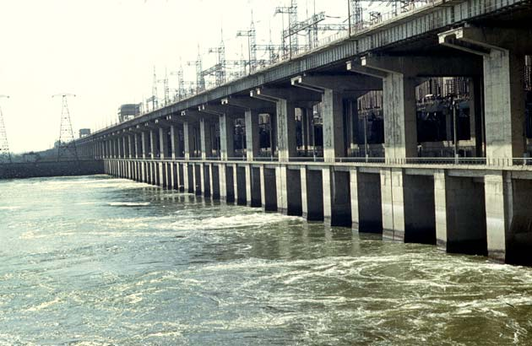
Использование воды человеком
Плотины, ГЭС, каналы

Slide 13
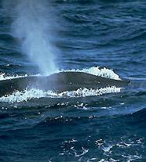
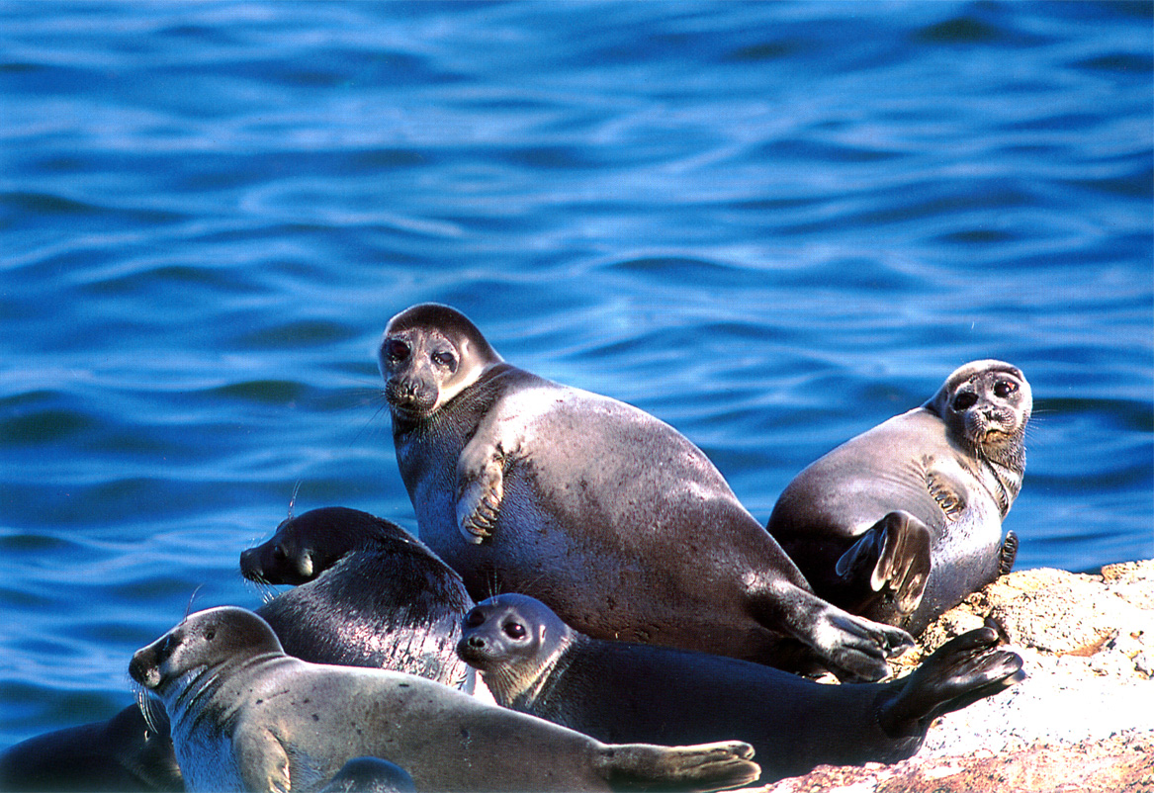
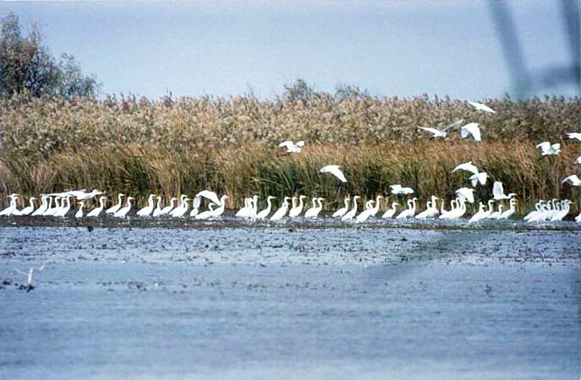
Среда обитания животных

Slide 14
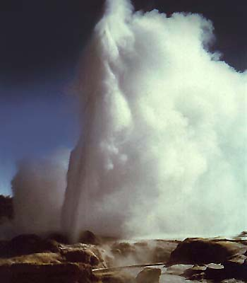
Гейзеры. Используется пар и вода

Slide 15
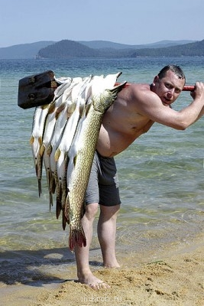
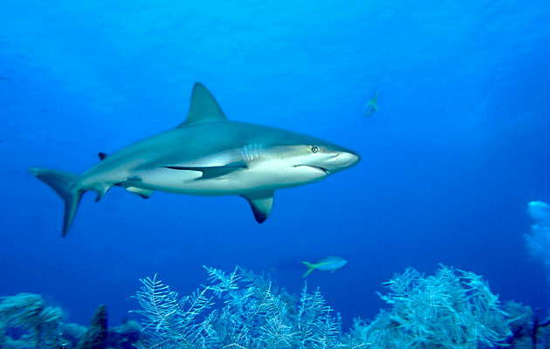
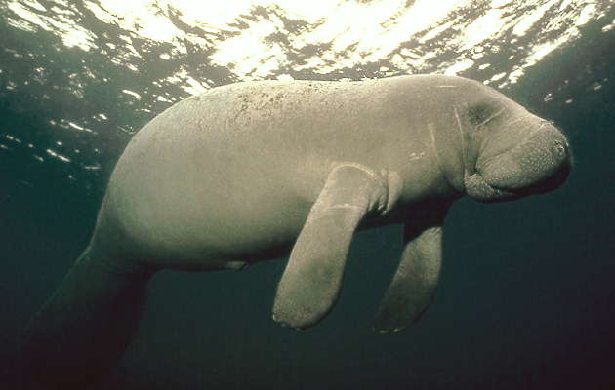
Рыба и морепродукты

Slide 16
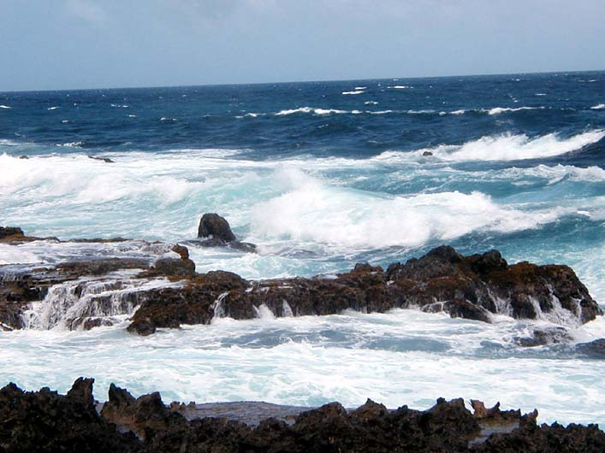
Энергия приливов и отливов

Slide 17
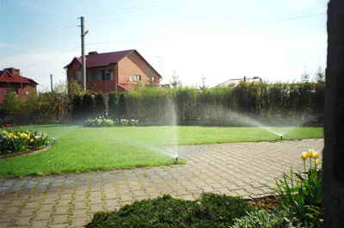
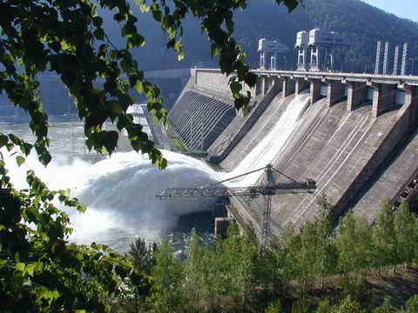


Огромное количество воды расходуется на промышленные и сельскохозяйственные нужды.

Slide 18





Промышленные районы
Загрязнение воды промышленными отходами

Slide 19




Вода нужна всем…
Человеку в сутки требуется более 2-х литров воды
Ее пьют поля и леса
Даже ворона любит пить чистую воду

Slide 20

Берегите воду!
Вода –
источник жизни на Земле!

Slide 21
Что усвоили на уроке:
- состав гидросферы;
- свойства гидросферы( Мировой круговорот);
- объём воды и нахождение её в природе Земли;
- значение воды для жизни;
- проблема воды на Земле и в своей местности..

Slide 22

Домашнее задание:
1.Написать рассказ о путешествии капельки воды;
2.Знать ответы на вопросы с. 70 (1-8)

